Slide 1

Chapitre 22
C

Slide 2
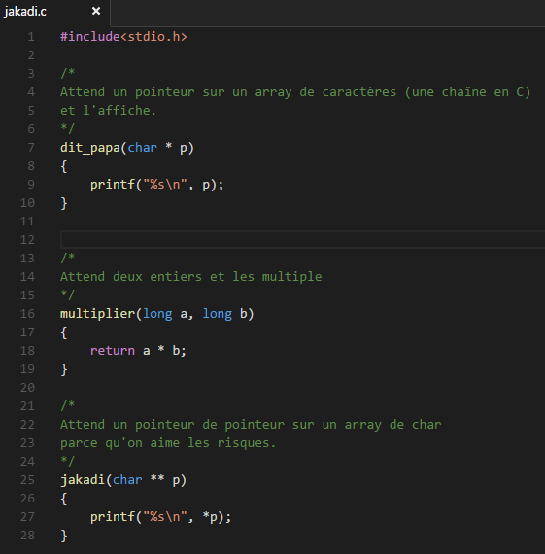
CTypes
Une des grandes forces de Python est d’être compatible avec le C et C++ nativement
Voici un petit programme en C
A compiler avec gcc ou vs

Slide 3

Ctypes appel

Slide 4
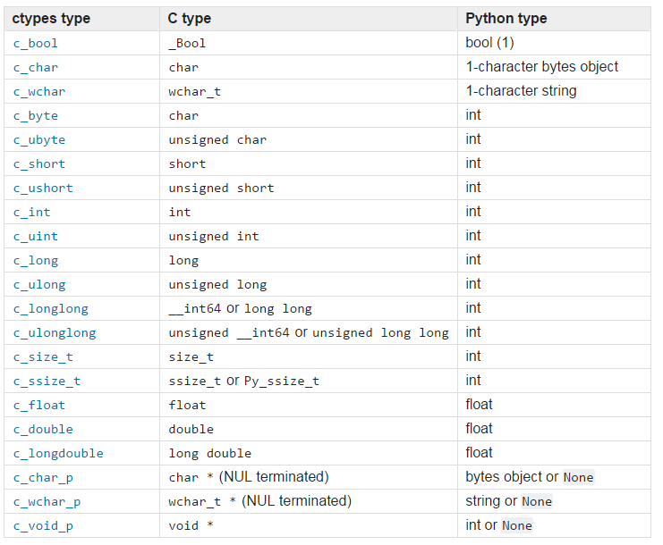
Types primitifs

Slide 5
Passage par référence
N’existe pas en Python
ctypes.byref
Permet d’effectuer un passage par référence
ctypes.pointer() permet de créer un pointeur
i = c_int(44)
toto(byref(i))
pi = pointer(i)
cast() converti un pointeur de c_* vers son type Python

Slide 6
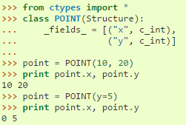
Structures
N’existent pas en Python
Doit être une classe dérivant de Structure et possédant un attribut _field_
_field_ est une liste de tuple attribut, type
Exemple

Slide 7

Tableau
Les tableaux n’existent pas en Python
Un tableau est un type multiplié par la longueur du tableau

Slide 8
Python/C
L’API Python/C permet à du C d’appeler des modules Python
#include "Python.h"

Slide 9
Swig
Il est nécessaire d’avoir un stub entre le code C et Python
Simplifie le code
Simplifie les couches hautes
Possibilité de créer des proxies automatiquement avec Swig
Création automatique avec Swig
swig -python -module jakadi.py jakadi.c

